Slide 1
Веб-служби із використанням масивів (на прикладах)
2011
Notes:
2011-05-04 Add 41
59(58) --> 42

Slide 2
.Net

Slide 3
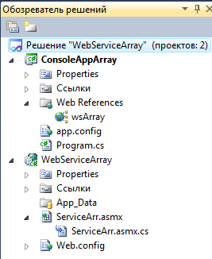
Веб-служба ServiceArr
using System;
using System.Collections.Generic;
using System.Web;
using System.Web.Services;
namespace WebServiceArray
{
/// <summary>
/// Сводное описание для Service1
/// </summary>
[WebService(Namespace = "http://tempuri.org/")]
[WebServiceBinding(ConformsTo = WsiProfiles.BasicProfile1_1)]
[System.ComponentModel.ToolboxItem(false)]
public class ServiceArr : System.Web.Services.WebService
{
[WebMethod]
public int AddArray(int[] ms)
{
int sum = 0;
foreach (int m in ms)
{
sum += m;
}
return sum;
}
}
}

Slide 4
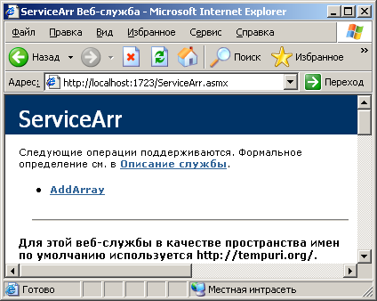
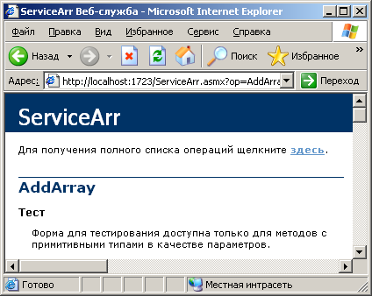
Веб-служба Service1. Вигляд у браузері

Slide 5
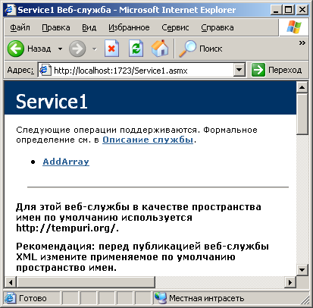
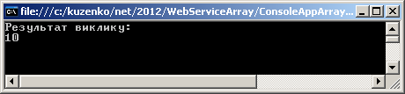
Клієнтська (консольна) програма
using System;
using System.Collections.Generic;
using System.Text;
namespace ConsoleAppArray
{
class Program
{
static void Main(string[] args)
{
int[] ms = {1,2,3,4};
wsArray.ServiceArr proxy = new wsArray.ServiceArr();
Console.WriteLine("Результат виклику:");
Console.WriteLine(proxy.AddArray(ms));
Console.ReadLine();
}
}
}

Slide 6
Java

Slide 7
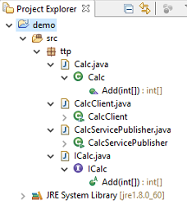
Приклад проекту (серверна та клієнтська частини)

Slide 8
Серверна частина
Файл ICalc.java
package ttp;
import javax.jws.WebService;
import javax.jws.WebMethod;
import javax.jws.soap.SOAPBinding;
import javax.jws.soap.SOAPBinding.Style;
@WebService // Endpoint Interface
@SOAPBinding(style = Style.RPC) // Needed for the WSDL
public interface ICalc {
@WebMethod
int[] Add(int a[]);
}
package ttp;
import javax.jws.WebService;
@WebService(endpointInterface = "ttp.ICalc")
public class Calc implements ICalc {
public int[] Add(int a[]) {
a[0]=10*a[0];
return(a);
}
}
Файл Calc.java
package ttp;
import javax.xml.ws.Endpoint;
public class CalcServicePublisher {
public static void main(String[ ] args) {
Endpoint.publish("http://localhost:8849/ws_calc", // URL
new Calc());
}
}
Файл CalcServicePublisher.java

Slide 9
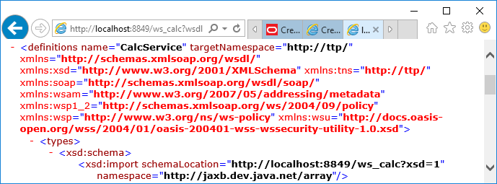
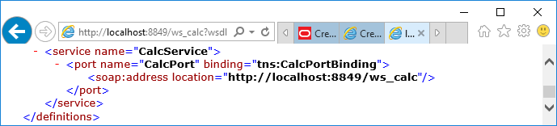
Вигляд служби у браузері (фрагментиWSDL)

Slide 10
Клієнтська частина
Файл CalcClient.java
package ttp;
import javax.xml.namespace.QName;
import javax.xml.ws.Service;
import java.net.MalformedURLException;
import java.net.URL;
class CalcClient {
public static void main(String argv[ ]) throws MalformedURLException{
URL url = new URL("http://localhost:8849/ws_calc?wsdl");
/* Qualified name of the service: 1st arg is the service URI,
2nd arg is the service name published in the WSDL */
QName qname = new QName("http://ttp/", "CalcService");
Service service = Service.create(url, qname);
ICalc wscalc = service.getPort(ICalc.class);
int a[] = {1,2};
System.out.println(a[0]); System.out.println(a[1]);
int b[] = null;
b=wscalc.Add(a);
System.out.println(b[0]); System.out.println(b[1]);
}
}

Slide 11
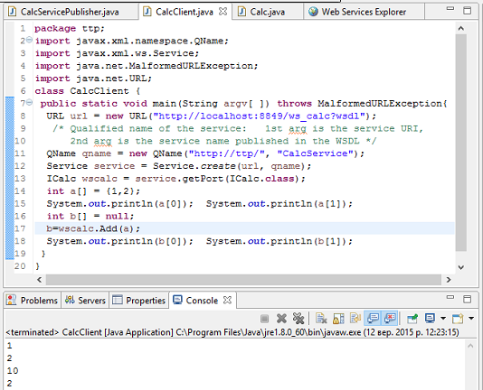
Клієнтська частина (виконання в Eclipse)

Slide 12
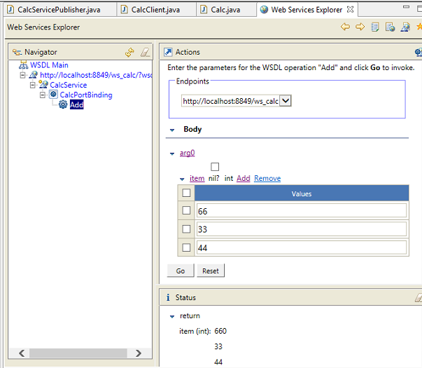
Eclipse. Web Services Explorer

